Slide 1
컴퓨팅사고와 SW코딩
모듈의 개념 이해와 활용

Slide 2
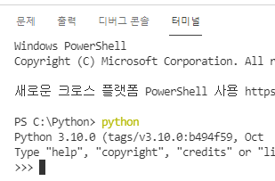
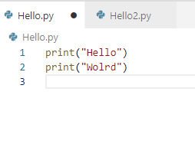
예제 실습 진행하면서
한 줄 씩 실행할 때는
터미널에서 인터프리터 사용
여러 줄을 작성할 때는
편집기를 사용
이 경우 터미널 인터프리터는
종료 시켜야 결과를 볼 수 있음
>>> exit() 또는 Ctrl+z 엔터

Slide 3
모듈의 개념 이해와 활용
효율적인 프로그래밍을 위한 모듈 개념 학습
모듈의 생성과 사용방법
프로그램 모듈화에 대해 실습
다양한 표준 라이브러리와 표준 모듈 소개

Slide 4
모듈의 필요성
프로그램이 간단할 경우
몇 개의 함수와 호출을 조합하는 것으로 코딩할수 있음
프로그램이 복잡해지고 길어지면
이것을 하나의 코드로 관리하는 것이 어려워짐
→ 잘 만들어 둔 프로그램을 재활용하는 것이 필요!!

Slide 5
모듈
모듈(Module)
IT 분야에서 독립적인 하나의 소프트웨어나 하드웨어 요소
프로그램의 기능을 독립적인 부품으로 분리한 것
파이썬에서는
필요한 함수나 변수, 클래스를 모아 놓은 스크립트 파일(.py)
미리 만들어 놓은 모듈을 사용하거나 사용자가 직접 만들어 사용할 수 있음

Slide 6
모듈
미리 만들어진 모듈을 사용해보자.
형식 :
import 모듈이름1, 모듈이름2, …
1. 표준 모듈: 파이썬에서 제공하는 모듈
2. 사용자 정의 모듈: 직접 만들어서 사용하는 모듈
3. 써드 파티(3rd Party) 모듈: 외부 회사나 단체가 제공하는 모듈
파이썬이 막강한 이유!
써드 파티 모듈이 강하기 때문

Slide 7
모듈 사용하기
수학과 관련된 함수를 모아놓은 math 모듈
dir( ) 함수는 모듈 안의 함수들과 변수들 리스트를 출력함
import math print(dir(math))
['__doc__', '__loader__', '__name__', '__package__', '__spec__', 'acos', 'acosh', 'asin', 'asinh', 'atan', 'atan2', 'atanh', 'ceil', 'comb', 'copysign', 'cos', 'cosh', 'degrees', 'dist', 'e', 'erf', 'erfc', 'exp', 'expm1', 'fabs', 'factorial', 'floor', 'fmod', 'frexp', 'fsum', 'gamma', 'gcd', 'hypot', 'inf', 'isclose', 'isfinite', 'isinf', 'isnan', 'isqrt', 'lcm', 'ldexp', 'lgamma', 'log', 'log10', 'log1p', 'log2', 'modf', 'nan', 'nextafter', 'perm',
'pi', 'pow', 'prod', 'radians', 'remainder', 'sin', 'sinh', 'sqrt', 'tan', 'tanh', 'tau', 'trunc', 'ulp']

Slide 8
모듈 사용하기
편리한 함수들을 쉽게 사용할수 있다!
factorial 구하기
def factorial(n):
result = 1
for i in range(1, n+1):
result *= i
return result
print('5! =', factorial(5))
import math
print('5! = ', math.factorial(5))
5! = 120

Slide 9
모듈 안에서 특정 함수만 불러오기
모듈 안에서 특정 함수만 불러오기
형식:
import된 함수 호출 시 ＂함수이름＂ 만 사용한다.
from 모듈이름 import 함수이름
from math import factorial
print(‘5! = ', factorial(5))
5! = 120

Slide 10
모듈 안에서 특정 함수만 불러오기
이 경우 ＂모듈이름.＂ 까지 사용하면 오류
from math import factorial
print('5! = ', math.factorial(5))
Traceback (most recent call last):
File "c:\Python\test.py", line 3, in <module>
print('5! = ', math.factorial(5))
NameError: name 'math' is not defined

Slide 11
모듈 안에서 특정 함수만 불러오기
동시에 여러 함수를 불러올 수도 있다.
pow( ) : 제곱수, sqrt( ) : 제곱근(루트) 함수 사용해보기
from math import pow, sqrt
a = pow(2, 3)
b = sqrt(4)
print(a)
print(b)
8.0
2.0

Slide 12
모듈의 안의 모든 것 불러오기
모듈 안의 모든 함수, 변수 클래스 가져오기
형식:
이렇게 사용하면 모듈 이름없이 함수나 변수를 직접 사용
보통 * (asterisk) 기호는 정규 표현식으로 모든 것이란 뜻
정규 표현식(regular expression)
특정한 규칙을 가진 문자열 집합을 표현하는 형식
from 모듈이름 import *

Slide 13
모듈의 안의 모든 것 불러오기
모듈 안의 모든 함수, 변수 클래스 가져오기
변수 pi 값, factorial( ) 함수
from math import *
print(pi)
print(factorial(5))
3.141592653589793
120

Slide 14
모듈 / 함수 이름에 별명 붙이기
모듈이나 함수 이름에 별칭(alias) 사용 가능
모듈이름에 별칭 사용
형식:
모듈 안의 함수이름에 별칭 사용
형식:
import 모듈이름 as 별칭
from 모듈이름 import 함수이름 as 별칭

Slide 15
모듈 / 함수 이름에 별명 붙이기
모듈이름에 별칭 사용
import math as m
a = m.pow(2, 3)
b = m.sqrt(4)
print(a)
print(b)
8.0
2.0

Slide 16
모듈 / 함수 이름에 별명 붙이기
모듈 안의 함수이름에 별칭 사용
from math import pow as p, sqrt as s
a = p(2, 3)
b = s(4)
print(a)
print(b)
8.0
2.0

Slide 17
모듈을 해제하고 싶으면
import로 가져온 모듈을 지우고 싶을 때 del 사용
import math
a = math.pow(2, 3)
print(a)
del math
a = math.pow(2, 3)
del math 전까지는 정상출력
지우고 다시 사용하려면 에러
8.0
Traceback (most recent call last):
File "c:\Python\test.py", line 8, in <module>
a = math.pow(2, 3)
NameError: name 'math' is not defined

Slide 18
모듈 만들기
이제 사용자 정의 모듈을 만들어 보자
사실 모듈이라는 것은 파이썬 파일 ( .py )
그 파일의 이름이 바로 모듈의 이름
매번 비슷한 함수를 작성한다면 코드도 길어지고 중복이 생김
→ 공통되는 부분을 빼내서 모듈로 만든다면 효율적!!

Slide 19
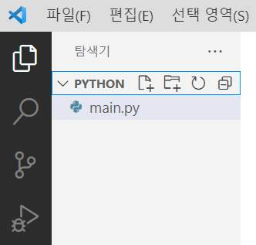
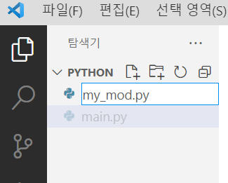
모듈 만들기
새로운 스크립트를 만든다.
실행 하는 스크립트 : main.py
모듈로 사용할 스크립트: my_mod.py
경로가 같아야 한다.

Slide 20
모듈 만들기
my_mod.py
PI = 3.141592
def add(a, b):
return a+b
def sub(a, b):
return a-b

Slide 21
모듈 만들기
main.py
import my_mod
a = my_mod.add(5, 3)
b = my_mod.sub(5, 3)
print(a)
print(b)
print(my_mod.PI)
8
2
3.141592

Slide 22
__name__ 변수
그런데 모듈 스크립트도 그냥 일반 파이썬 스크립트
실행하는 부분이 있을 수 있음
my_mod.py
PI = 3.141592
def add(a, b):
return a+b
def sub(a, b):
return a-b
print('*** main.py에서는 보이면 안되는 부분 ***')

Slide 23
__name__ 변수
이 상태에서 main.py를 실행하면
모듈 임폴트 할 때 모듈 안의 실행하는 부분도 동작함
main.py 에서 실행
*** main.py에서는 보이면 안되는 부분 ***
8
2
3.141592

Slide 24
__name__ 변수
이것을 막을 때 사용하는 것이 __name__ 변수
내부적으로 사용되는 특별한 변수
자기 스크립트가 실행 중이면
__name__ 변수 → “__main__” 라는 값이 들어가 있음
모듈로 실행되고 있으면
__name__ 변수 → 모듈의 이름이 들어가 있음

Slide 25
__name__ 변수
my_mod.py
PI = 3.141592
def add(a, b):
return a+b
def sub(a, b):
return a-b
if __name__ == "__main__":
print('*** main.py에서는 보이면 안되는 부분 ***')
*** main.py에서는 보이면 안되는 부분 ***

Slide 26
__name__ 변수
main.py 를 그대로 실행하면
my_mod.py의 __name__ 변수에 값이 my_mod가 되면서
불필요한 부분 없이 main.py를 실행할 수 있음
8
2
3.141592

Slide 27
표준 모듈
표준 모듈(Standard Module)
파이썬에 기본으로 설치된 모듈, 패키지, 내장함수
→ 파이썬 표준 라이브러리 (Python Standard Library, PSL)
다양한 분야의 전문가들이 작성하여 많은 테스트를 거쳤기 때문에 매우 안정된 좋은 코드
코드를 작성하기 전에 유사한 파이썬 표준 모듈이 있는지 확인하는 것이 좋음 → 많이 사용되는 것들을 알아보자

Slide 28
random 모듈
random 모듈
임의의 수(난수)를 생성하거나 리스트 내의 요소를 무작위로 선택 또는 섞는 함수 포함
이름 | 의미
choice(list) | 주어진 리스트의 아이템을 무작위로 선택한다.
randint(start, stop) | start부터 stop 사이의 수 중에서 임의의 난수를 반환한다.
random() | 0 ~ 1.0 사이의 임의의 난수(실수)를 반환한다.
randrange(start, stop) | Start이상 stop 미만의 임의의 난수(정수)를 반환한다.
shuffle(list) | 주어진 리스트의 내용을 섞는다.
sample() | 지정된 개수의 요소를 임의로 선택한다.

Slide 29
random 모듈
randint(start, stop) : start~stop 사이 랜덤정수 반환
random( ) : 0 ~ 1.0 사이의 랜덤 실수를 반환
import random
print( random.randint(1, 6) )
6
import random
print( random.random() )
0.8450364824089059

Slide 30
random 모듈
choice(list) : 리스트 항목을 랜덤하게 반환
shuffle(list) : 리스트 항목을 랜덤하게 섞음
import random
color = ['red', 'green', 'blue']
print( random.choice(color) )
green
import random
color = ['red', 'green', 'blue']
random.shuffle(color)
print( color )
['blue', 'green', 'red']

Slide 31
sys 모듈
sys(System specific parameters and functions) 모듈
파이썬 인터프리터가 제공하는 시스템과 관련된 정보 제공
이름 | 의미
copyright | 현재 설치된 파이썬의 저작권을 반환한다.
exc_info | 현재 발생 중인 예외 정보를 반환한다. (예외가 없는 경우 None을 반환)
exit | 현재 프로세스를 강제로 종료한다.
getdefaultencoding() | 현재 사용 중인 문자열 코딩 방법(utf-8, ASCII 등)을 반환한다.
getrefcount() | 객체를 참조하는 카운트(개수)를 반환한다.

Slide 32
sys 모듈
이름 | 의미
getwindowsversion() | 현재 윈도우 버전을 반환한다.
modules | 현재 import 한 모듈이름을 반환한다.
path | 모듈의 설치 경로를 반환한다.
prefix | 파이썬이 설치된 경로를 반환한다.
version | 현재 파이썬 버전을 반환한다. (인터프리터 버전 + 빌드넘버 사용된 컴파일러에 대한 문자열)
version_info | 현재 파이썬 버전을 반환한다. (major, minor, micro, release level, serial에 대한 tuple)

Slide 33
sys 모듈
path : 모듈을 설치 경로를 반환
import sys
print(sys.path)
['c:\\Python', 'C:\\Users\\CHOI\\AppData\\Local\\Programs\\Python\\Python310\\python310.zip', 'C:\\Users\\CHOI\\AppData\\Local\\Programs\\Python\\Python310\\DLLs', 'C:\\Users\\CHOI\\AppData\\Local\\Programs\\Python\\Python310\\lib', 'C:\\Users\\CHOI\\AppData\\Local\\Programs\\Python\\Python310', 'C:\\Users\\CHOI\\AppData\\Local\\Programs\\Python\\Python310\\lib\\site-packages']

Slide 34
sys 모듈
prefix : 파이썬이 설치된 경로
version : 현재 설치된 파이썬 버전
import sys
print(sys.prefix)
C:\Users\CHOI\AppData\Local\Programs\Python\Python310
import sys
print(sys.prefix)
3.10.0 (tags/v3.10.0:b494f59, Oct 4 2021, 19:00:18) [MSC v.1929 64 bit (AMD64)]

Slide 35
os 모듈
os(operating system) 모듈
파이썬이 실행되는 운영체제와 관계없이 운영체제의 기본적인 기능을 다룰 수 있도록 해주는 모듈
함수이름 | 의미
chdir('디렉토리_이름') | 디렉토리 위치를 변경한다.
environ | 시스템의 환경 변숫값을 보여준다.
getcwd() | 현재 디렉토리 위치를 반환한다.
listdir() | 현재 디렉토리의 파일과 디렉토리 리스트를 반환한다.
mkdir('디렉토리_이름') | 새로운 디렉토리를 만든다.

Slide 36
os 모듈
함수이름 | 의미
name | 파이썬이 실행되는 운영체제의 이름을 반환한다. ('nt', 'posix', 'mac' 등)
popen(시스템 명령어) | 시스템 명령어를 수행하고 그 결과를 반환한다.
rename(파일 이름, 새로운 파일 이름) | 파일을 새로운 이름으로 변경한다.
system(시스템 명령어) | 시스템 명령어를 수행한다.
unlink(파일 이름) | 파일을 삭제한다.

Slide 37
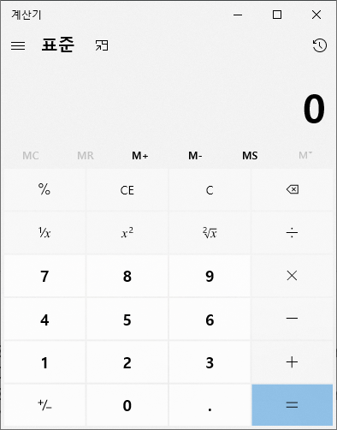
os 모듈
system(시스템 명령어) : 시스템 명령어 실행
import os
os.system('calc')

Slide 38
os 모듈
listdir() : 현재 경로의 파일과 디렉토리 리스트 반환
mkdir('디렉토리_이름’) : 새로운 디렉토리 생성
import os
print( os.listdir() )
['main.py', 'my_mod.py', '__pycache__']
import os
os.mkdir("TEST")
print( os.listdir() )
['main.py', 'my_mod.py', 'TEST', '__pycache__']

Slide 39
time 모듈
time 모듈
시간을 얻어 와서 다양한 형식으로 표시하는 모듈
time( )
time 모듈의 time함수를 호출하면 기준 시간 1970년 1월 1일 0시 0분 0초 이후 경과한 시간을 초 단위로 반환
시간대는 UTC(Universal Time Coodinated, 협정시)를 사용
→ 그리니치 표준시

Slide 40
time 모듈
time() : 기준 시간 이후 경과한 시간을 초 단위 반환
float값이 반환됨
import time
t = time.time()
print(t)
1641382963.2643576
사람이 사용하는 방법이 아니라서 이상하게 보이겠지만
시간 측정 등 프로그래밍 할 때는 유용하게 사용된다.

Slide 41
time 모듈
localtime(경과한 초) : 현재 지역의 시간대 출력
struct_time 객체에 정보를 넣어서 돌려줌
import time
t = time.time()
time_local = time.localtime(t)
print(time_local)
time.struct_time(tm_year=2022, tm_mon=1, tm_mday=5, tm_hour=20, tm_min=50, tm_sec=20, tm_wday=2, tm_yday=5, tm_isdst=0)
tm_wday는 요일(월~일, 0~6)
tm_yday는 1월 1일부터 경과한 일수
tm_isdst 는 섬머타임 적용여부

Slide 42
time 모듈
strftime( 시간 객체 )
time.localtime이 만든 시간 객체를 원하는 포맷으로 출력
코드 | 설명 | 예
%a | 요일 줄임말 | Sun, Mon, ... Sat
%A | 요일 | Sunday, Monday, ..., Saturday
%w | 요일을 숫자로 표시, 월요일~일요일, 0~6 | 0, 1, ..., 6
%d | 일 | 01, 02, ..., 31
%b | 월 줄임말 | Jan, Feb, ..., Dec
%B | 월 | January, February,..,December
%m | 숫자 월 | 01, 02, ..., 12
%y | 두 자릿수 연도 | 01, 02, ..., 99
%Y | 네 자릿수 연도 | 0001, 0002, ..., 2021, 2022

Slide 43
time 모듈
코드 | 설명 | 예
%H | 시간(24시간) | 00, 01, ..., 23
%I | 시간(12시간) | 01, 02, ..., 12
%p | AM, PM | AM, PM
%M | 분 | 00, 01, ..., 59
%S | 초 | 00, 01, ..., 59
%Z | 시간대 | 대한민국 표준시
%j | 1월 1일부터 경과한 일수 | 001, 002, ..., 366
%U | 1년중 주차, 월요일이 한 주의 시작으로 | 00, 01, ..., 53
%W | 1년중 주차, 월요일이 한 주의 시작으로 | 00, 01, ..., 53
%c | 날짜, 요일, 시간을 출력, 현재 시간대 기준 | Sat May 19 11:14:27 2018
%x | 날짜를 출력, 현재 시간대 기준 | 05/19/18
%X | 시간을 출력, 현재 시간대 기준 | '11:44:22'

Slide 44
time 모듈
strftime( 시간 객체 )
import time
t = time.time()
time_local = time.localtime(t)
print(time.strftime('%Y-%m-%d', time_local))
print(time.strftime('%c', time_local))
2022-01-06
Thu Jan 6 09:37:14 2022

Slide 45
time 모듈
sleep(초) : 해당 초 만큼 시간을 지연하는 함수
유용하게 사용되는 함수 중 하나
import time
time.sleep(3) # 3초 시간 지연
print("3초 지남")
3초 지남
특정 센서의 결과를 기다리 위해 시간지연 한다 던지

Slide 46
time 모듈
time 모듈 응용해보기
알고리즘 동작에 시간이 얼마나 걸리는지 측정해보자.
import time
def fib(n): # 피보나치 수열
a, b = 0, 1
while b < n:
print(b, end=' ')
a, b = b, a+b
print()
start = time.time()
fib(10000)
end = time.time()
print(end-start)
실행하는 컴퓨터에 따라 시간은
아주 많이 달라짐
1 1 2 3 5 8 13 21 34 55 89 144 233 377 610 987 1597 2584 4181 6765
0.00098419189453125

Slide 47
datetime 모듈
datetime 모듈
날짜와 시간을 관련 모듈
datetime 모듈 안에 datetime 클래스를 사용
datetime.today( ) : 현재의 날짜와 시간 반환
import datetime
print( datetime.datetime.today() )
2022-01-06 10:41:47.138050

Slide 48
datetime 모듈
특정 날짜와 시간으로 객체 만들 수 있다
datetime.datetime(year, month, day, hour=0, minute=0, second=0, microsecond=0)
import datetime
d = datetime.datetime(2022, 1, 6)
print( d )
2022-01-06 00:00:00

Slide 49
datetime 모듈
두 날짜 사이의 차이
datetime.timedelta(days=0, seconds=0, microseconds=0, milliseconds=0, minutes=0, hours=0, weeks=0)
오늘부터 3일 뒤 날짜
import datetime
today = datetime.datetime.today()
d_day = today + datetime.timedelta(days=3)
print( d_day )
2022-01-09 11:38:56.086769

Slide 50
datetime 모듈
datetime 모듈 응용해보기
제대가 몇일 남았는지 알아보자.
제대 날짜가 2022. 9. 30 일 이라고 가정.
import datetime
today = datetime.datetime.today()
end_day = datetime.datetime(2022, 9, 30)
d_day = end_day - today
print( d_day )
266 days, 12:11:42.261196

Slide 51
calendar 모듈
calendar 모듈
달력 기능을 제공
함수이름 | 의미
calendar(연도) | 주어진 연도의 달력을 출력한다.
monthrange(연도, 월) | 주어진 연도, 월이 어느 요일에 시작해서 며칠까지 있는지를 튜플 형태로 반환한다.
month(연도, 월) | 주어진 연도의 월에 대한 달력을 문자열로 반환한다.
weekday(연도, 월, 일) | 주어진 날짜가 어떤 요일인지를 반환한다. (월요일: 0 ~ 일요일 : 6)

Slide 52
calendar 모듈
month(연도, 월) : 해당 월의 달력을 문자열로 반환
import calendar
cal = calendar.month(2022, 1)
print(cal)
January 2022
Mo Tu We Th Fr Sa Su
1 2
3 4 5 6 7 8 9
10 11 12 13 14 15 16
17 18 19 20 21 22 23
24 25 26 27 28 29 30
31

Slide 53
써드 파티(3rd Party) 모듈
지금까지는 표준 라이브러리의 표준 모듈을 사용했음
파이썬 설치 시 자동으로 설치됨
써드 파티(3rd Party) 모듈
외부 회사나 단체가 제공하는 모듈
별도로 직접 설치를 해줘야 사용할 수 있다.
파이썬에는 정말 유용한 써드 파티 모듈들이 많다
→ 파이썬이 인기가 많은 이유 중 하나

Slide 54
Matplotlib 모듈
외부 패키지(모듈 모음)를 설치해 보자.
먼저 이런 다운로드를 관리해주는 pip 프로그램 업데이트
터미널 창에서
PS C:\Python> python -m pip install -U pip
Requirement already satisfied: pip in c:\users\choi\appdata\local\programs\python\python310\lib\site-packages (21.2.3)
Collecting pip
Downloading pip-21.3.1-py3-none-any.whl (1.7 MB)
|████████████████████████████████| 1.7 MB 6.4 MB/s
Installing collected packages: pip
Attempting uninstall: pip
Found existing installation: pip 21.2.3
Uninstalling pip-21.2.3:
Successfully uninstalled pip-21.2.3
Successfully installed pip-21.3.1
PS C:\Python>

Slide 55
Matplotlib 모듈
Matplotlib 관련 패키지 다운로드 & 설치
터미널 창에서
PS C:\Python> python -m pip install -U matplotlib
Collecting matplotlib
Downloading matplotlib-3.5.1-cp310-cp310-win_amd64.whl (7.2 MB)
|████████████████████████████████| 7.2 MB 6.8 MB/s
Collecting kiwisolver>=1.0.1
Downloading kiwisolver-1.3.2-cp310-cp310-win_amd64.whl (52 kB)
........ (생략 ) ........
Successfully installed cycler-0.11.0 fonttools-4.28.5 kiwisolver-1.3.2 matplotlib-3.5.1 numpy-1.22.0 packaging-21.3 pillow-9.0.0 pyparsing-3.0.6 python-dateutil-2.8.2 six-1.16.0
PS C:\Python>

Slide 56
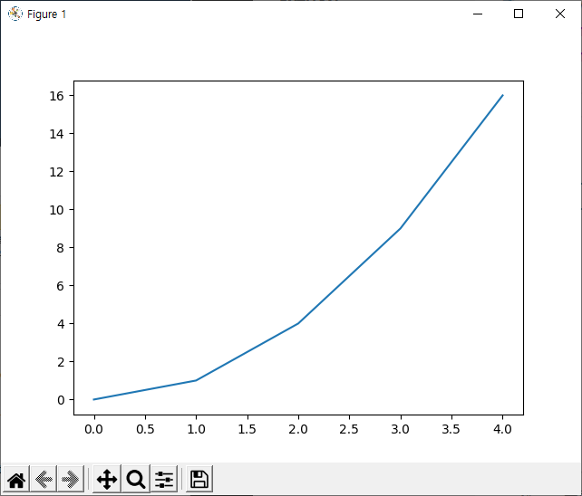
Matplotlib 모듈
선형 그래프 그리기
import matplotlib.pyplot as plt
import numpy as np
x = [0, 1, 2, 3, 4]
y = [0, 1, 4, 9, 16]
plt.plot(x, y)
plt.show()

Slide 57
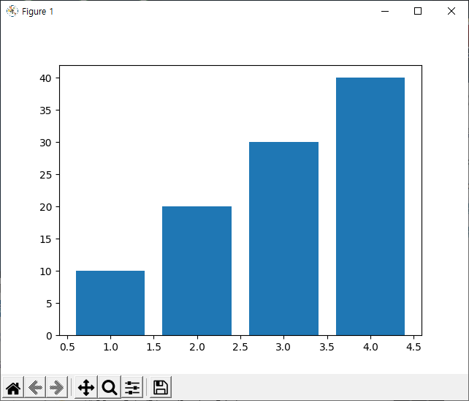
Matplotlib 모듈
바형 그래프 그리기
import matplotlib.pyplot as plt
import numpy as np
x = np.arange(1, 5)
y = x * 10
plt.bar(x, y)
plt.show()

Slide 58
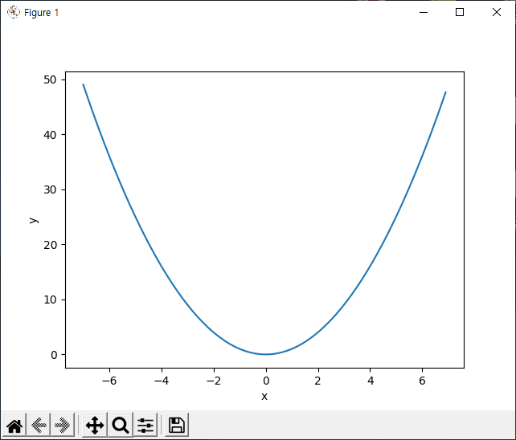
Matplotlib 모듈
2차 함수 그래프 그리기
import matplotlib.pyplot as plt
import numpy as np
x = np.arange(-7, 7, 0.1)
y = x * x
plt.xlabel('x')
plt.ylabel('y')
plt.plot(x, y)
plt.show()

Slide 59
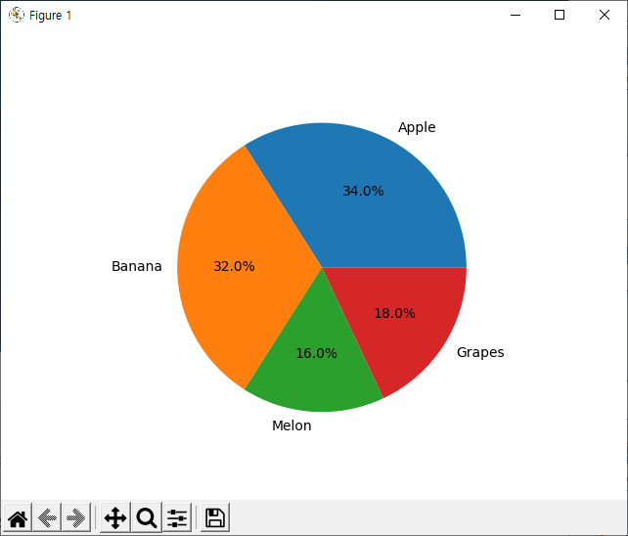
Matplotlib 모듈
파이 차트 그리기
import matplotlib.pyplot as plt
ratio = [34, 32, 16, 18]
labels = ['Apple', 'Banana', 'Melon', 'Grapes']
plt.pie(ratio, labels=labels, autopct='%.1f%%')
plt.show()

